Slide 1
Documento de apoyo para la Comprensión lectora
Rafaella Lämmel.
Javiera Rivas.

Slide 2
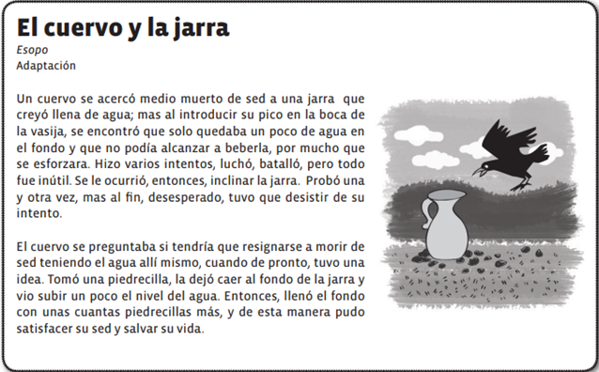
Lee el siguiente texto

Slide 3
RELEE EL TEXTO
Luego, escribe con tus palabras lo que acabas de leer.
___________________________________________________________________________________________________________________________________________________________________________________________________________________________________________________________________________________________________________________________________________________________________________________________________________________________________________________________________________________________________________________________________________________

Slide 4
Responde las siguientes preguntas
¿Cómo resolvió el problema?
¿Qué problemas tuvo el cuervo?
_______________________________________________________________________________________________________________________________________________________________________________________________________________________________________________________________________________________________.
_______________________________________________________________________________________________________________________________________________________________________________________________________________________________________________________________________________________________.

Slide 5
Responde las siguientes preguntas
¿Crees que el cuervo actuó con
inteligencia? ¿Por qué?
Describe un problema que te haya costado resolver. ¿Qué hiciste? ¿Cómo te sentiste antes de encontrar la solución? ¿Y cómo te sentiste después que lo resolviste?
_______________________________________________________________________________________________________________________________________________________________________________________________________________________________________________________________________________________________.
_______________________________________________________________________________________________________________________________________________________________________________________________________________________________________________________________________________________________.

Slide 6
Buen trabajo!!!

